Slide 1
Vysočany 18. 3. 2020, zatím bez koronaviru. Obec je jak vilidněná, vypadá to smutně.

Slide 2
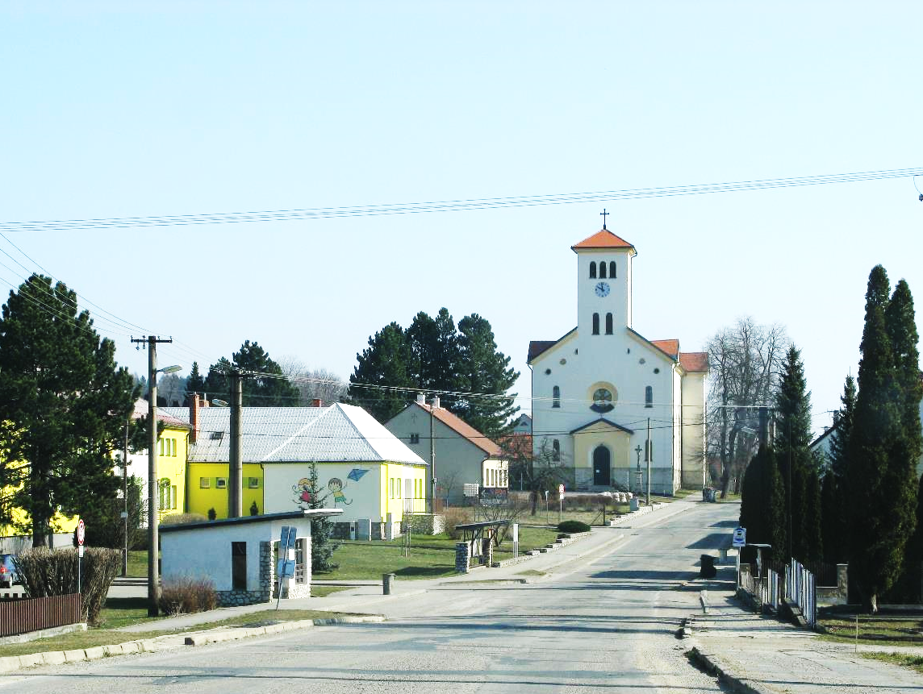

Slide 3
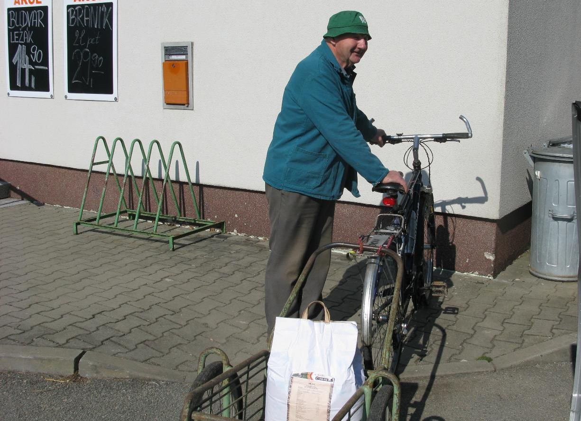
Musel jsem do obchodu pro rohlíky mléko a ovoce. Byl tam jen kamarád Laďa, měl již nakoupeno.

Slide 4
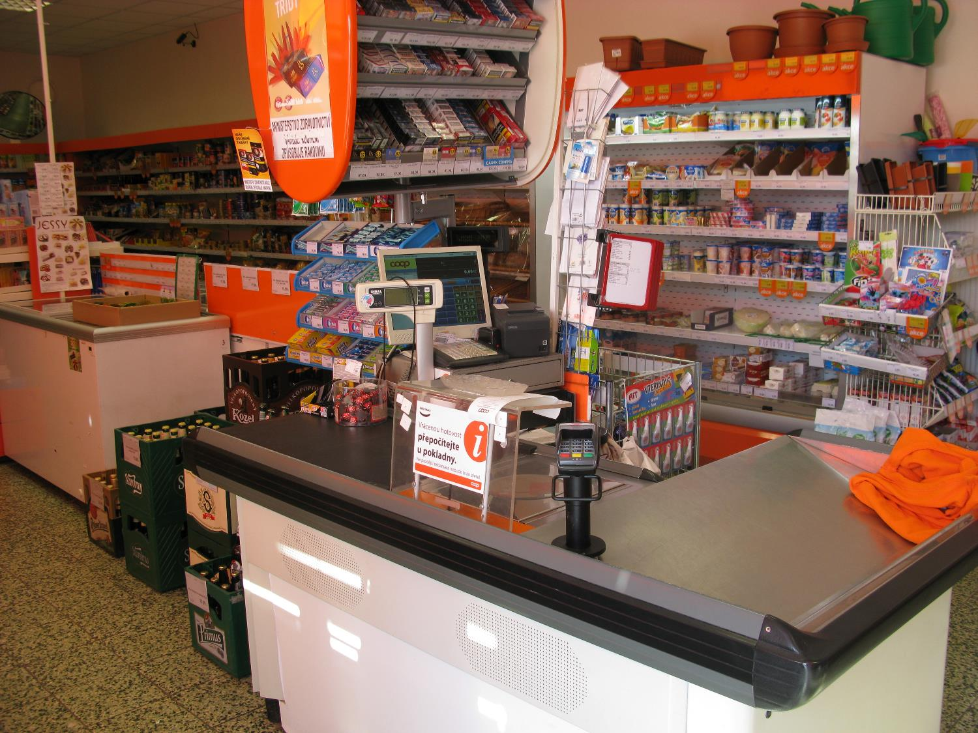

Slide 5
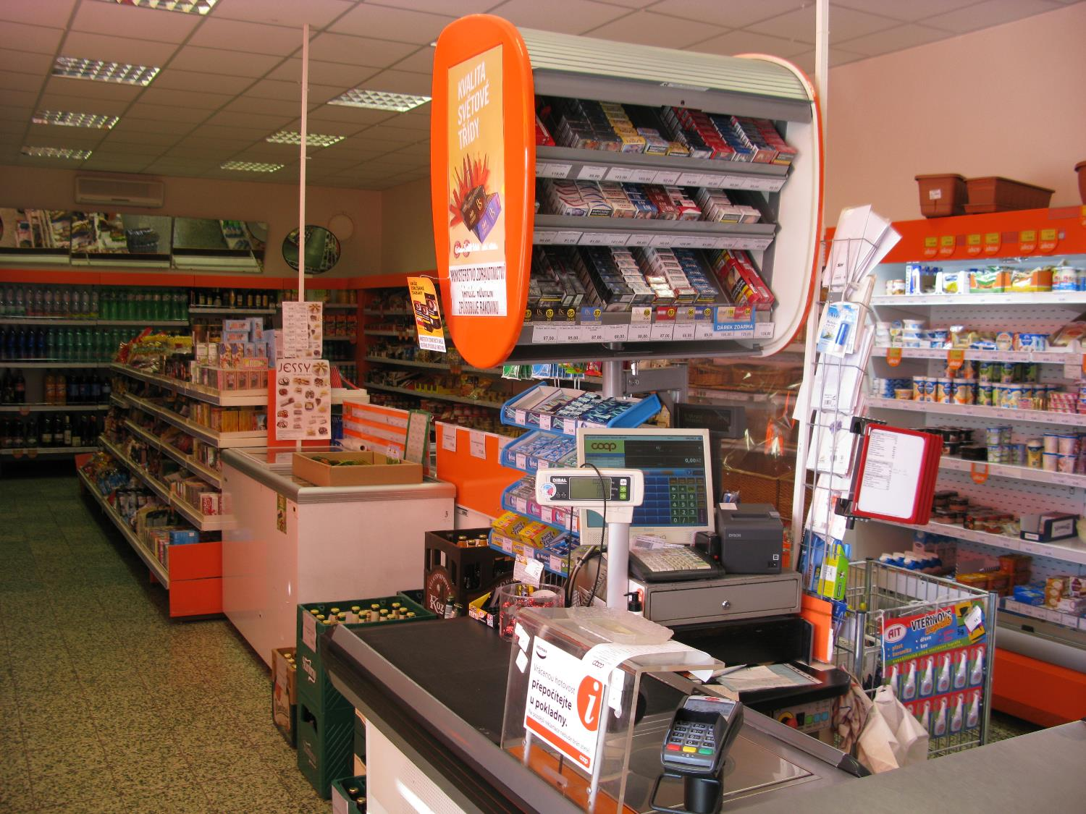

Slide 6
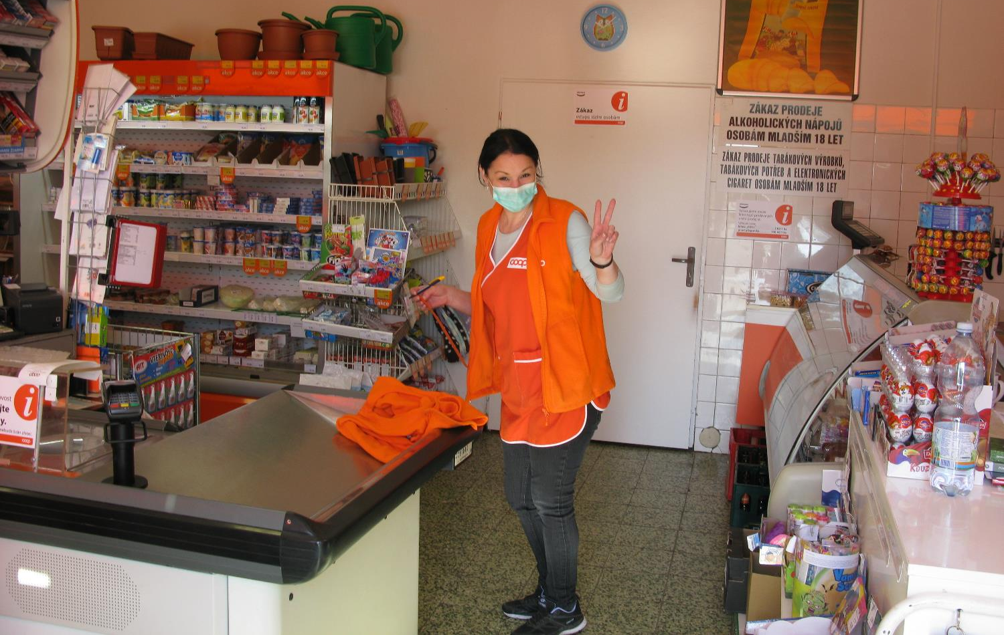
Paní vedoucí mne zdraví, zatím všeho dostatek, až na to ovoce. To je bída.

Slide 7
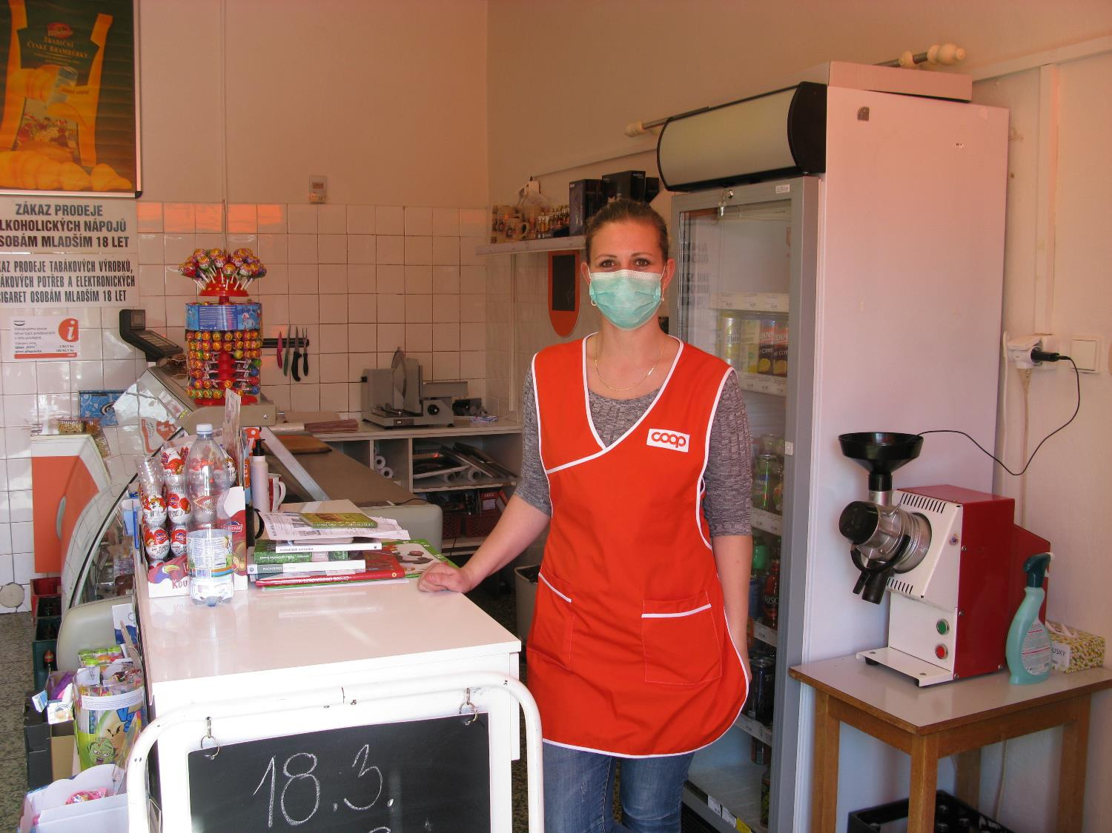

Slide 8
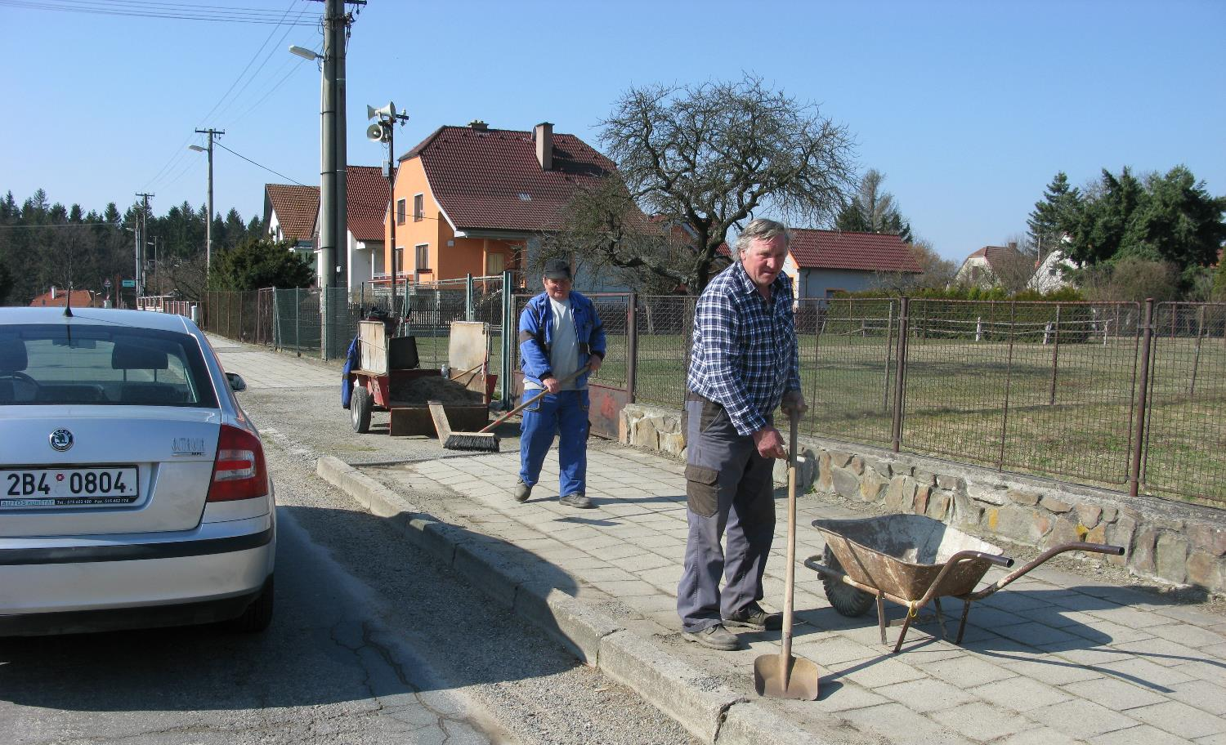
Obecní údržbáři pracují, je třeba čistit chodníky a dělat ostatní práce na údržbě.

Slide 9
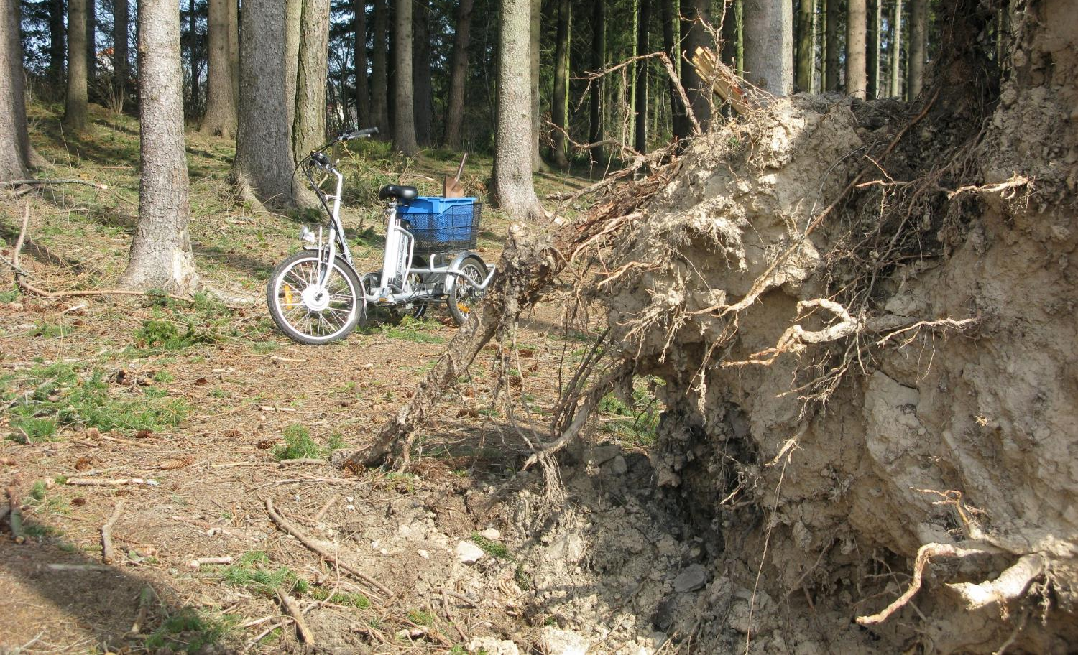
Bylo krásně, od rána sluníčko a tak jsem se vydal zase za zahradu do mého lesíku, že si dovezu trochu hrabanky, k borůvkovému keři. Je jí tam všude u vyvrácených stromů.

Slide 11
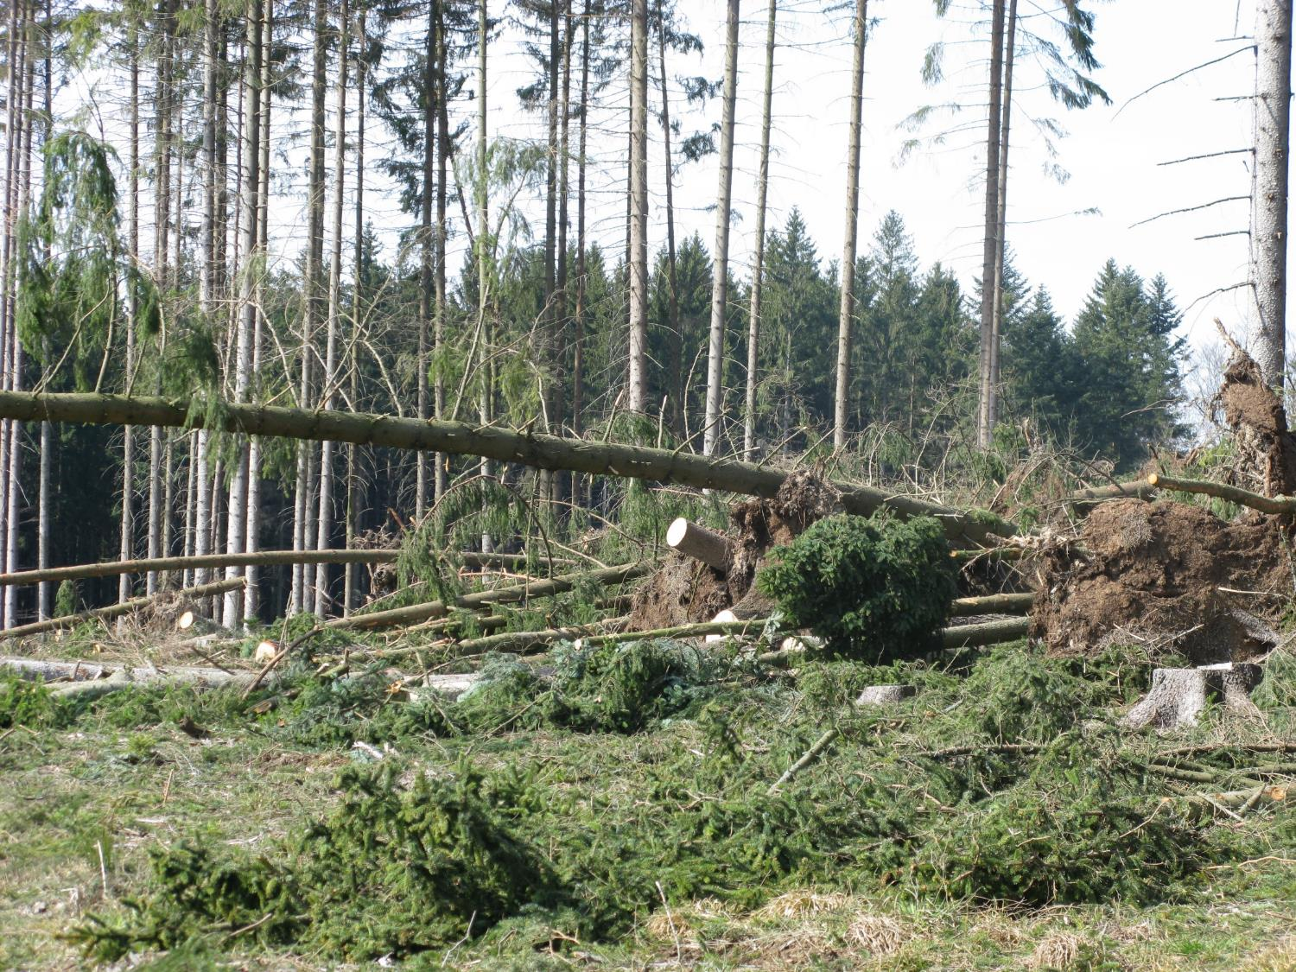
Zase po mírném větru jsou nové vývraty a polomy. Práce na likvidaci se nezastavují.

Slide 12
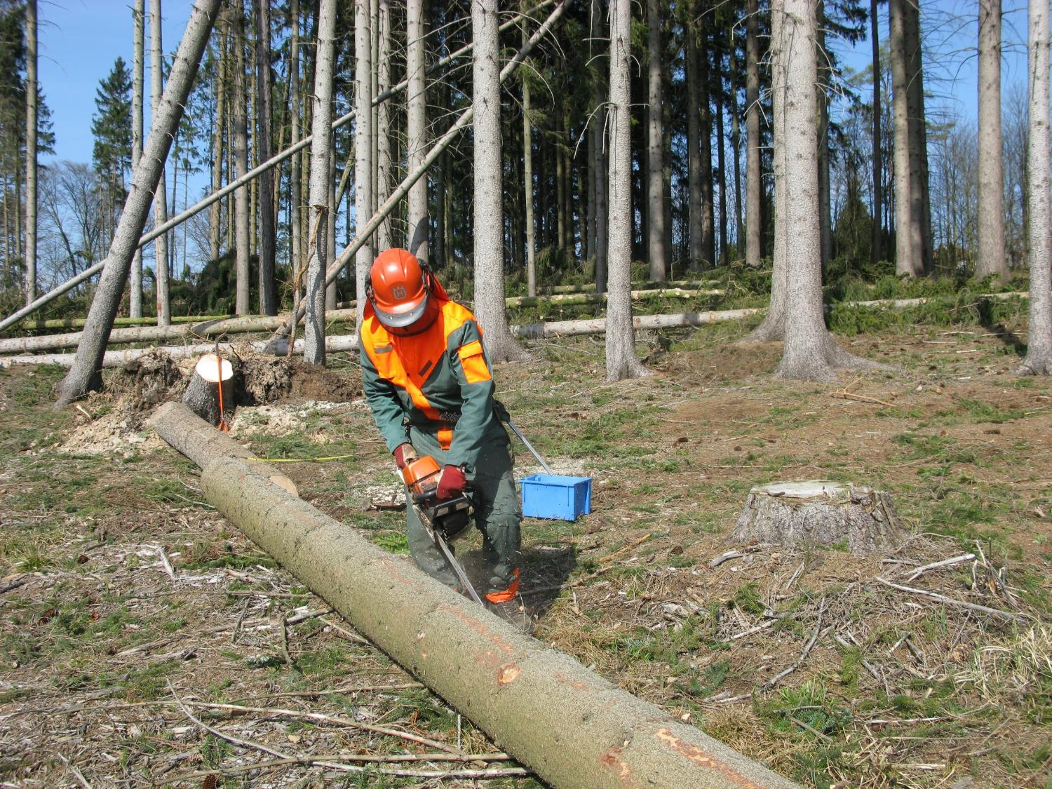

Slide 13
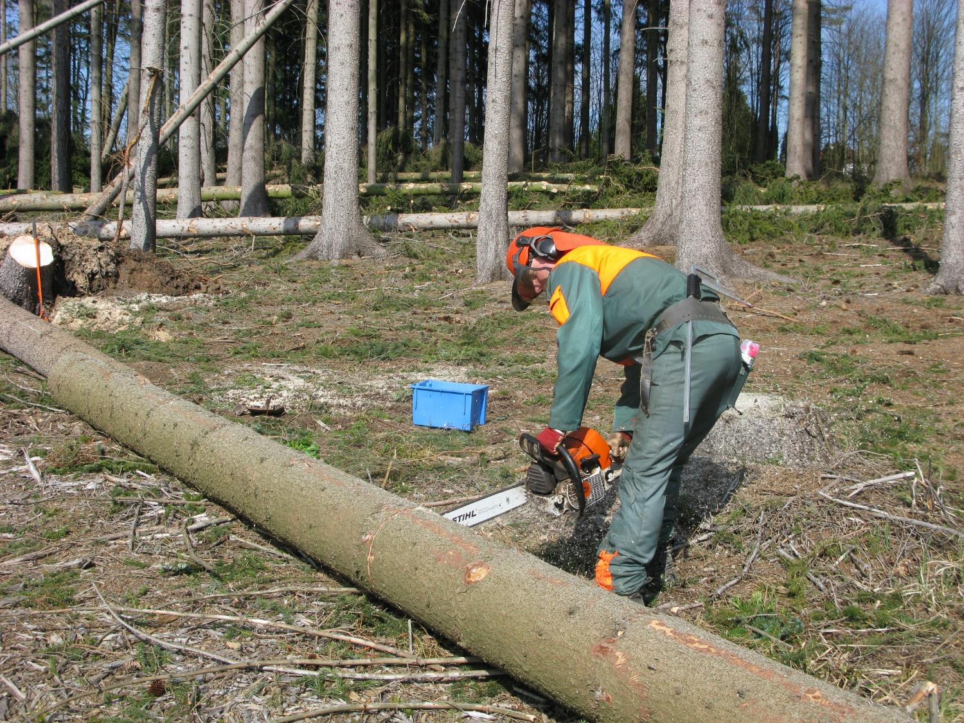

Slide 14
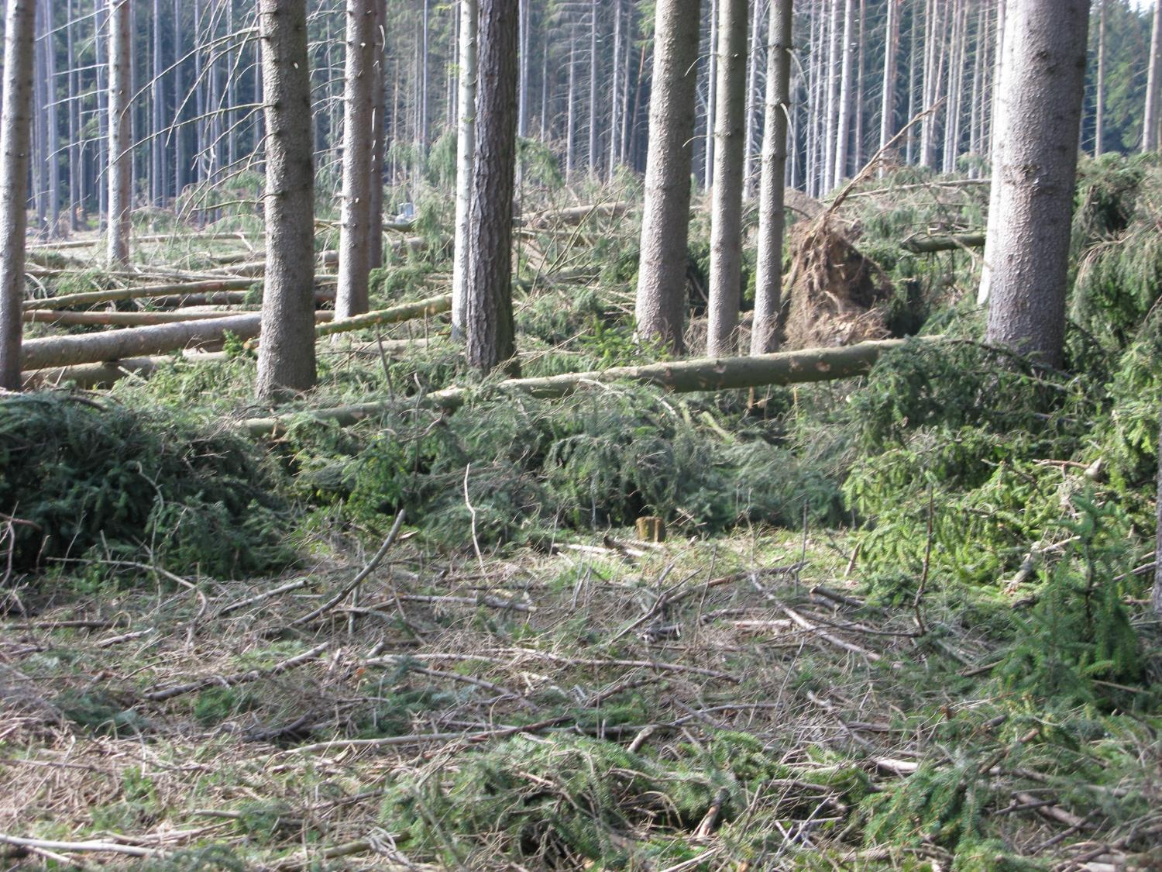

Slide 15
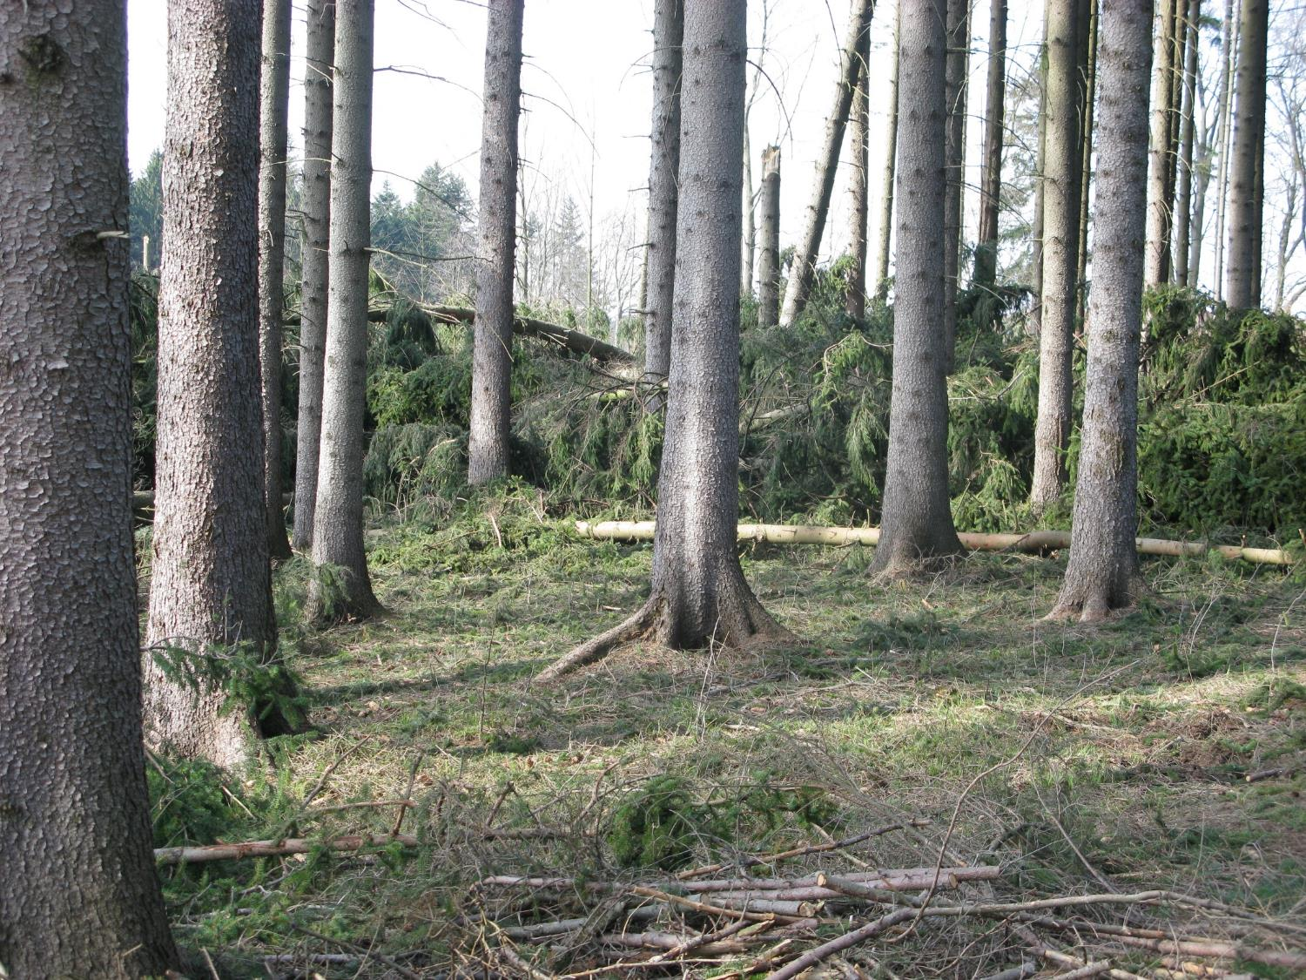

Slide 16
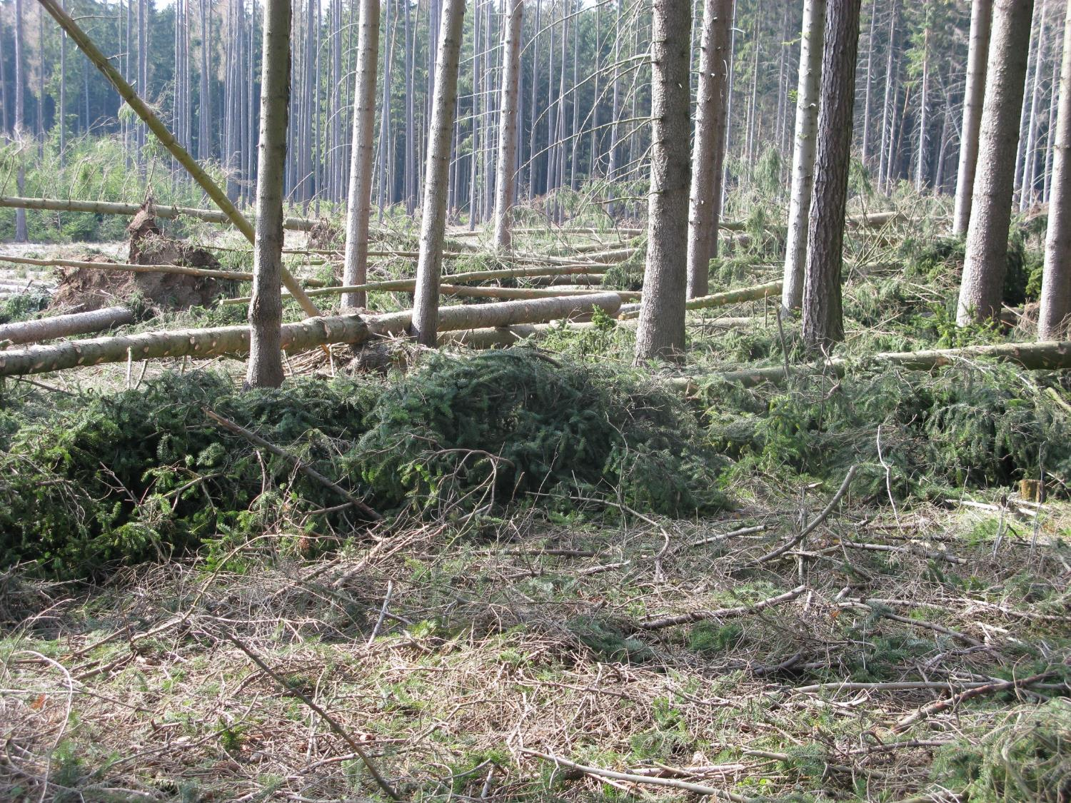

Slide 17
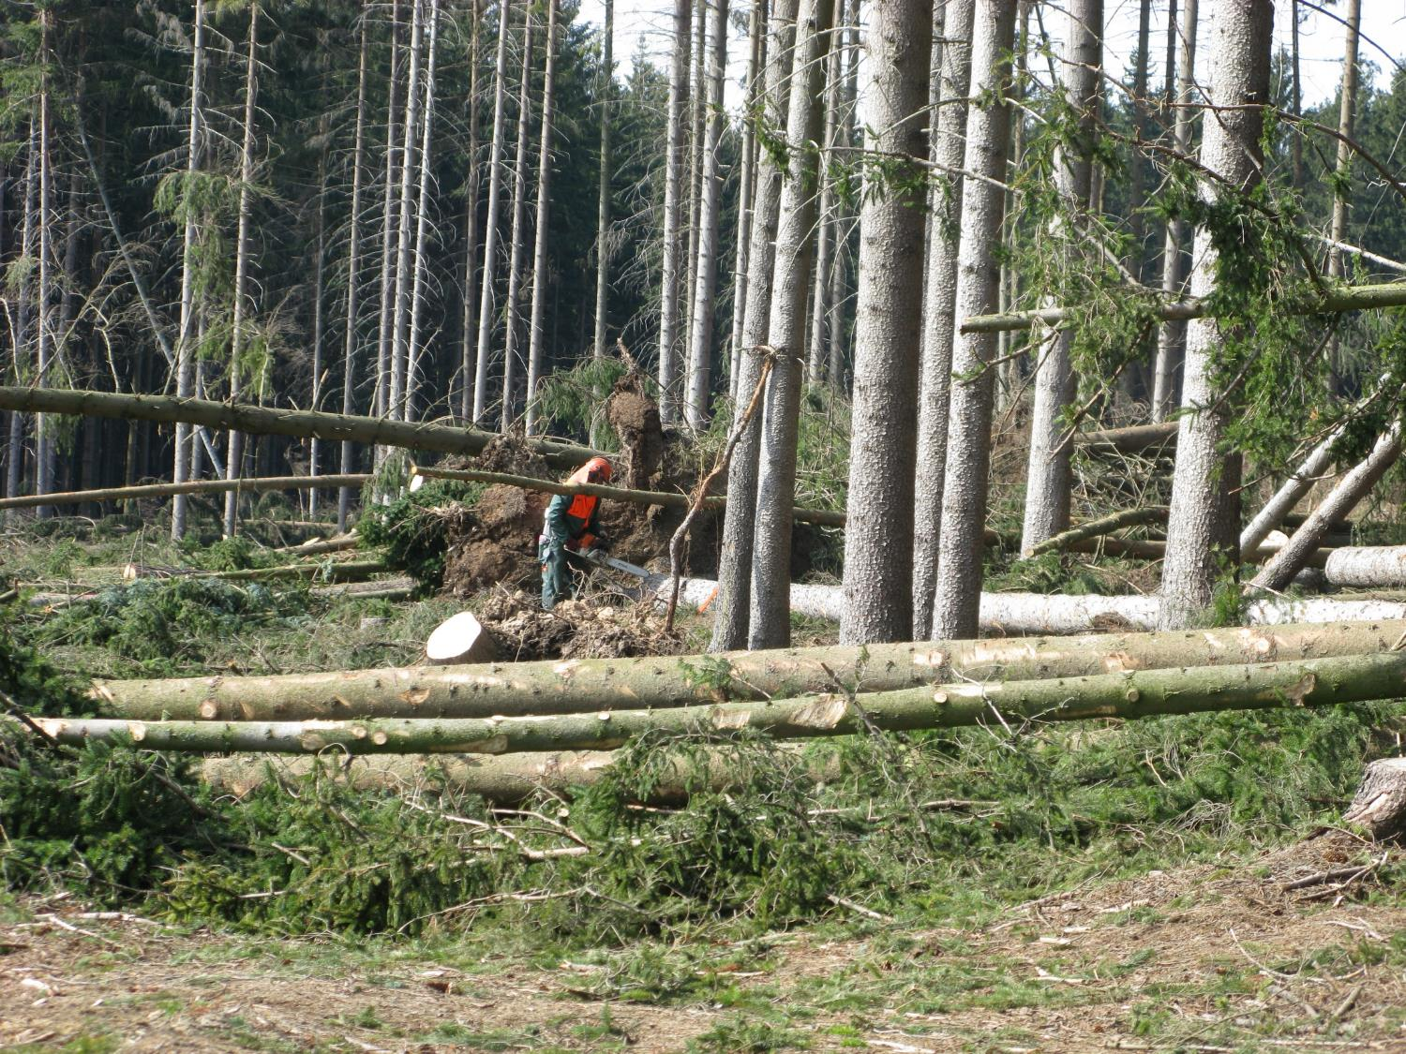

Slide 18
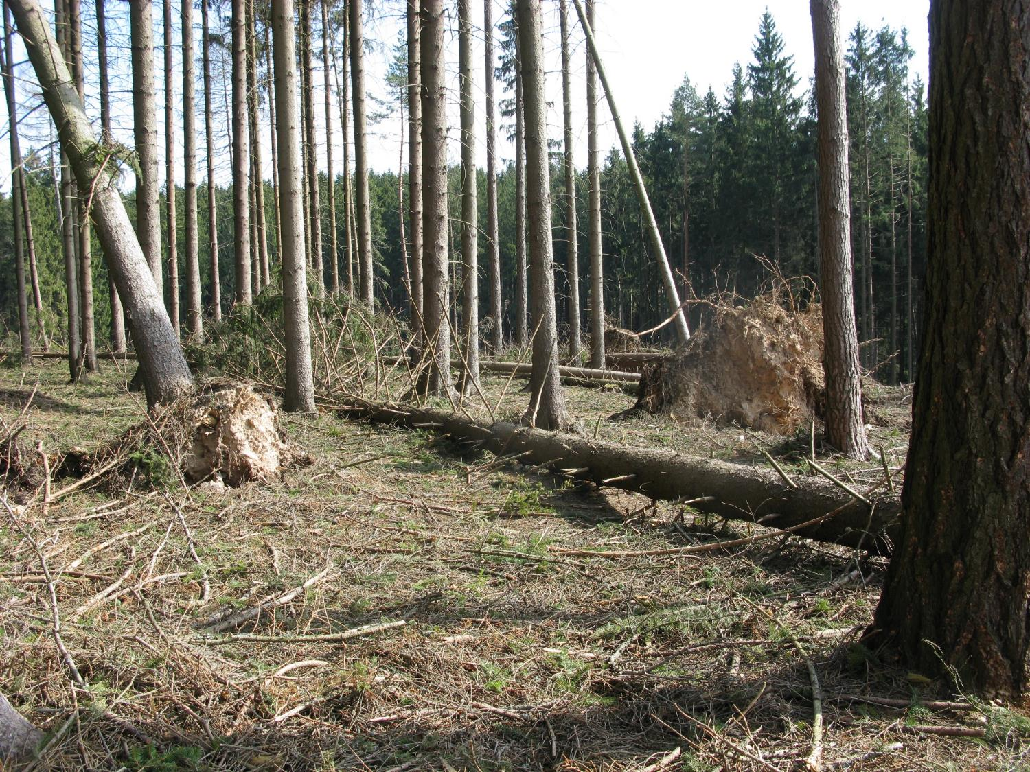

Slide 19
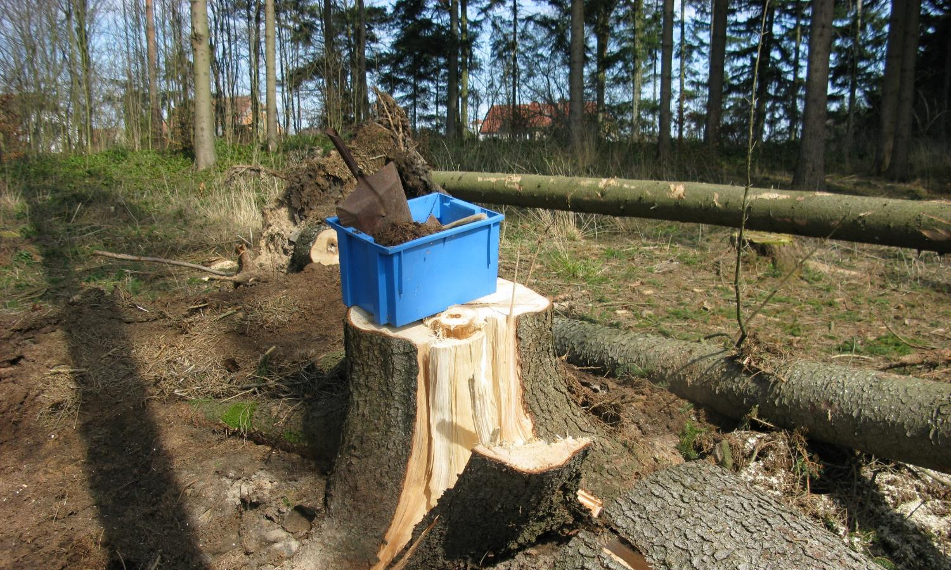
Mám dosti pěkné hrabanky a tak honem domů odpočívat. V lese i při té pohromě bylo nádherně krásně. Našel jsem čas se také pokochat.

